Slide 1
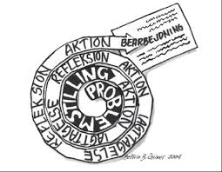
- Metode til etnografisk undersøgelse

Slide 2
Entreprenørielt paradigme
Kreativ foretagsomhed (+ fagfagligt entreprenørskab)

Slide 3
Aktionslæring
1. Formulering af problemstilling
2. Iværksættelse af aktioner.
3. Observationer af aktioner
4. Den didaktiske samtale
5. Bearbejdning

Slide 4
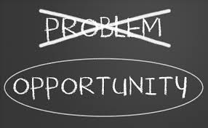
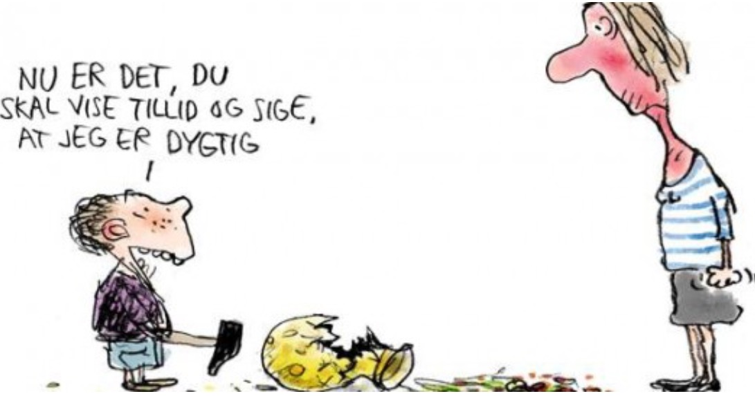
Problemstilling
Studerendes gruppeprocesser er ikke konstruktive,
De ukonstruktive gruppeprocesser har negativ indflydelse på projektprocessen både fagligt og socialt
Studerende og undervisere er resultatorienterede fremfor procesorienterede (causal kontra effektuel tænkning)
Begge dele fører til lavt fagligt outcome og mistrivsel i og med læreprocesser blandt studerende
Notes:
Studerende på modul 9, sygepleje
Modul 9 = teorimodul med højt abstraktionsniveau (Kultur og etik, filosofisk sygeplejelitteratur om magt, eksistentiel omsorg), Krav om træning af refelksion (Wackerhausen) og med ny udprøvning: udarbejdelse af 1 gruppeprojekt med kriterier og mål sammenligneligt med BA og med individuel mundtlig eksamination.

Slide 5
Iværksættelse af aktioner

Slide 6
Hypotesen er, at…
Styrkebaseret tilgang kan nedtone frustrationer, der opstår pbga.”tilfældig” clustersammensætning og dermed optone mulighed for fokus på den fagligt og socialt konstruktive projektproces
Styrkebaseret tilgang vil kunne fremme clusteret som en tryg og konstruktiv setting at være og lære i med højere trivsel, højere engagement og bedre faglig præstation til følge

Slide 7
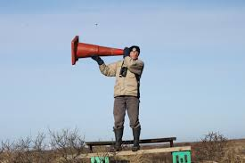
Observation af aktioner

Slide 8
Eksempler på aktionens implikation
Dagen inden ”Styrkedagen”:
”…det er enormt utrygt, at vi ikke selv har indflydelse på, hvem vi kommer i gruppe med…vi må konstatere, vi ikke har kunnet finde ud af, selv at lave læsegruppe, så tiden indtil vi kommer i de grupper, I bestemmer, har været spildt…og det er frustrerende…”
På Styrkedagen:
”Det er altså fedt at være sammen på en anden måde”
Vi SÅ: Glade, legnede , grinende og motiverede studerende, der engagerede sig i opgaverne , der hjalp hinanden , heppede på hinanden , fog som fandt sammenhold med kampråb og værdipostkort
Vi oplevede nærværende kommunikation og varm og ægte ”studerende – underviser relationer ” -> vi var sammen om en god dag fyldt med aktivitet og meningsfuldhed
Samtale efter test, Styrkedag og Clusterkonstituering:
”Hvorfor har vi ikke gjort det her noget før; det giver SÅ god mening og det er mega spændende, at jeg genkender mig selv i testen…nu ved jeg mere om, hvad jeg byder ind med og hvor jeg skal trække mig…”
”Det er trygt at vide, det ikke er tilfældigt, hvem vi er i cluster med…jeg synes, vi fokuserer mere på det faglige i stedet for ”gruppefnidder” og det er fedt…”
”Vores vejleder bruger det ikke … jeg kan ikke se, noget har ændret bortset fra måden at sammennsætte grupper på og at vi havde ”den der dag””…”
Notes:
Der er helt klart sammenhæng mellem vejlederens bevidste anvendelse af styrkerammen i vejledningen og de studerendes tilbagemelding om meningsfuldheden. De som ikke oplever styrkerne sat i spil ifht. proces og samarbejde i højere grad at stå uforstående overfor, hvad det nye egentlig er, bortset fra at de ikke har kunnet vælge clusters selv.
(Skal vi nævne det???☺)

Slide 9
Eksempler på aktionens implikationer
Ved præsentation af aktionen og baggrunden herfor:
Jeg synes, det lyder spændende og det er relevant, vi gør noget andet end vanligt…”
”Styrker…og test…hvad er det særlige i det… og hvordan skal jeg kunne gøre noget med det??”
Mærker: ”det må I gerne rode med”
Efter clusterdannelse pbga. Styrkedag og test:
”Jeg kan simpelthen ikke se, hvordan jeg skal føre den her styrkefokusering ind i min vejledning…”
Mærker: Kollegaer udviser sensitivitet overfor ikke, at vide nok om styrker for at kunne operationaliserer testens og styrkerenes potentiale i individuel og clusterfacilitering
Notes:
Vores erfaringer er, at styrketesten giver os en meget positiv og konstruktiv ramme at facilitere gruppeproces og fagligt fokus ud fra (– skal det med???)

Slide 10
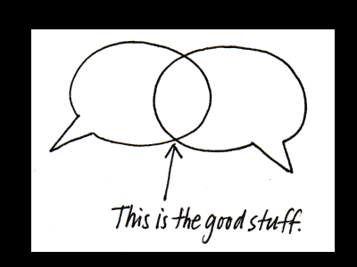
Den didaktiske samtale
I lyset af erfaringer og pbga. Litteratur om ”Character Strengths”, synes Styrkebaseret tilgang til sen clusterdannelse og ramme for vejledning at have en positiv efffekt ifht. at nedtone frustrationer over clustersammensætning, fordi det giver en tryghed for de studerende, at de ved, de sammensat således, at de hver spiller en særlig rolle i at proces og produkt lykkes
At Styrkebaseret tilgang vil kunne fremme clusteret som en tryg og konstruktiv setting at være og lære i med højere trivsel og bedre faglig præstation til følge
Anvendelsen af en defineret ”ramme” giver en konstruktiv transparens, så fokus i proces og produkt optimeres -> nedtoner uklarhed og ”støj”

Slide 11
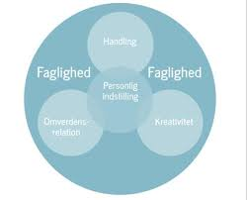
Den didaktiske samtale
Vurdering af aktionen med taksonomien for entreprenørskab:
Aktionen placerer sig som værende et ”skub” på både udvikling af personlig indstilling, kreativitet, omverdens forståelse og handling. Alt sammen indenfor vores professionsfaglige ramme

Slide 12
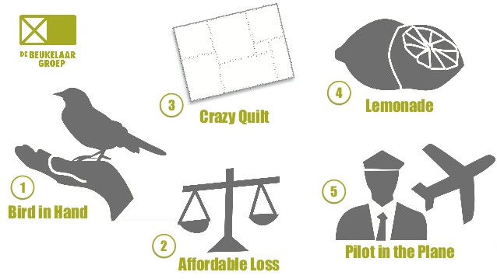
Bearbejdning… Hvor kloge er vi blevet
Styrkebaseret tilgang sætter en positiv ladet diskurs i stud-stud relationerne og kan bidrage med en konkret positiv ladet egenskabs-retorik til Clusterdynamik og feed back
Det virker befordrende på samarbejdet i clustrene og med underviserne, at vi sammen har haft en særlig anledning som afsæt for projektprocessen. Vi må sikre, alle vejledere på modulet er en del af Styrkedagen fremdrettet
Fremadrettet må vi overveje, om clustrene bør dannes tidligere på modulet for at undgå unødig frustration over manglende ”tilhørsforhold” ( – og måske endog tidligere på uddannelsen!?...)
Det synes nødvendigt, at alle vejledere er klædt på med viden om styrkebaseret tilgang og har kompetencer til at anvende denne viden, for at alle clustre oplever proces- og produktpotentialet , der synes at ligge i et Styrkebaseret vejledningsafsæt
Vi tænker, vi med fordel kan sætte andre ”rammer” i brug i vejledningen, så transparens optones og ”støj” nedtones. Umiddelbart virker Karl Tomms spørgsmålstyper aktuelle samt principper fra Effectuation

Slide 13
Learning in Action…☺

